Slide 1
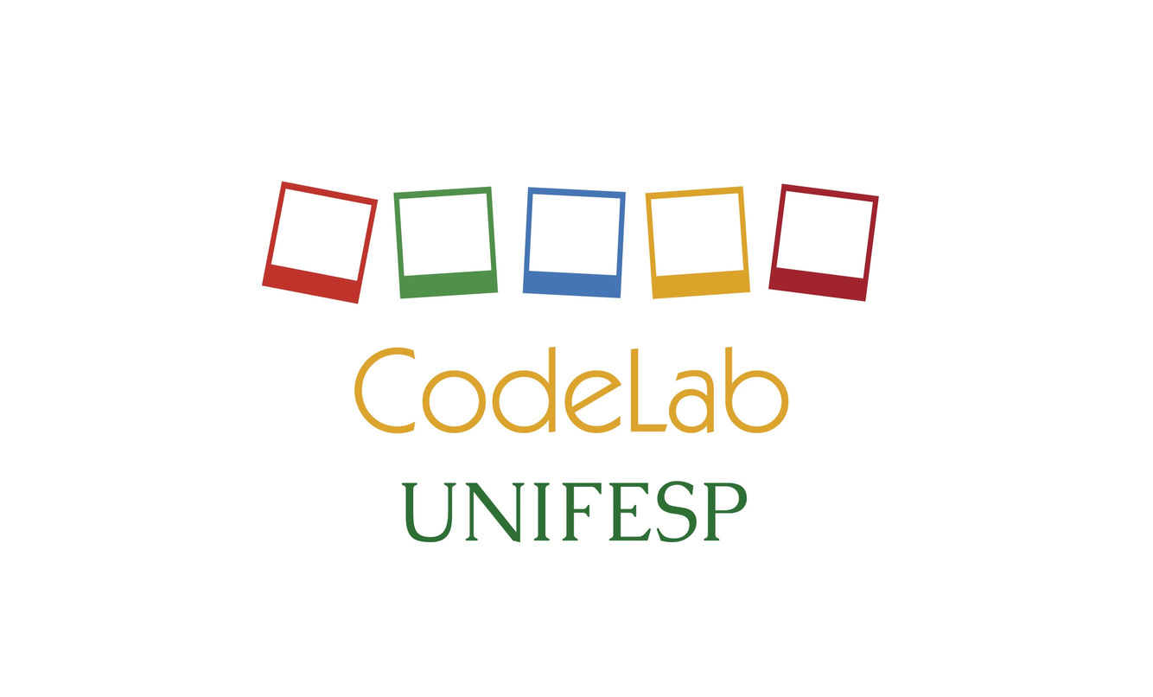
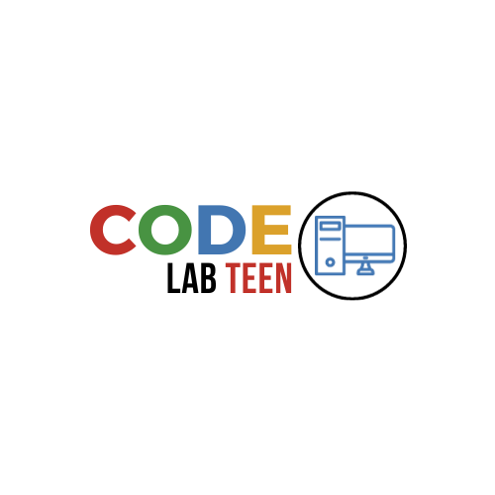
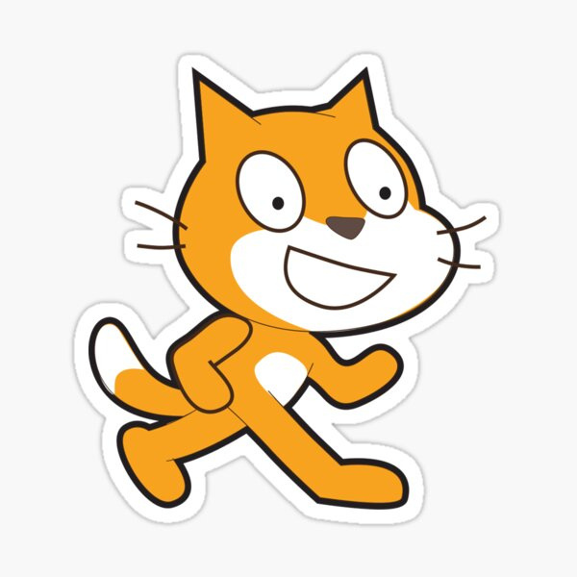

SCRATCH
Primeiros Passos

Slide 2
PORQUE USAM A FERRAMENTA SCRATCH
POR QUE ENSINAMOS ELA?
É UTILIZADA PARA QUE?
QUAL SUAS VANTAGENS?
Scrath é uma ferramenta famosa por ser incrivelmente fácil para começar a aprender a lógica de programação.
Aplicações do Scratch podem ser jogos, podem ser aplicativos de ensino ou de animação.
Fácil de aprender, muito leve, alto nível, comunidade ativa e muito versátil.

Slide 3
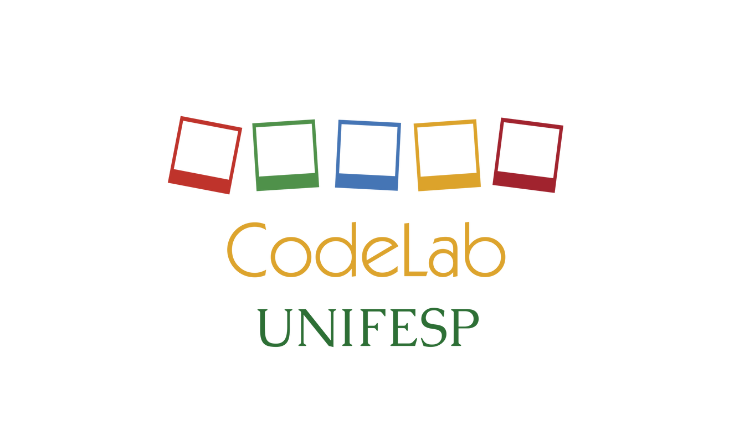
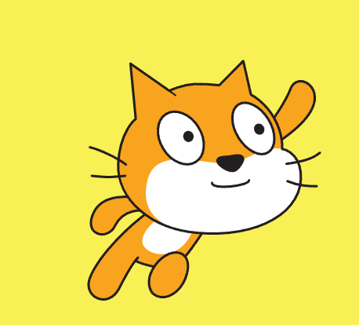
Exemplos
Geometry Dash
Matemática
Química
Física
História
Libras

Slide 4

Voltar ao índice
Como foram feitos?
Visual Novel

Slide 5
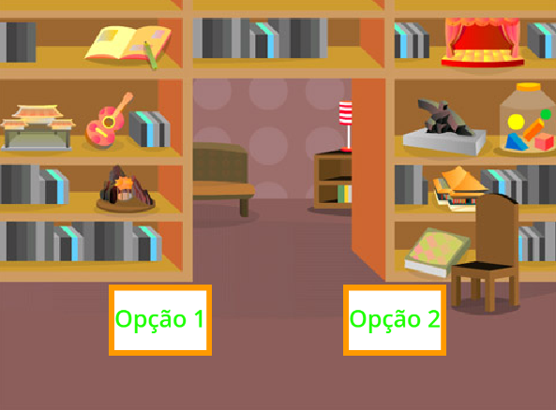
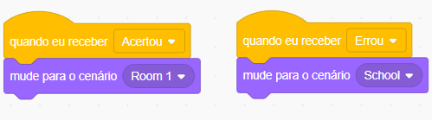
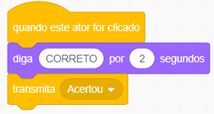
Visual Novel
O QUE É?
Um “Jogo” que tem duas ou mais opções que ao serem escolhidas o desenvolvimento muda.
Pode ser acompanhado de recursos auditivos e demais coisas desejadas pelo programador

Slide 6

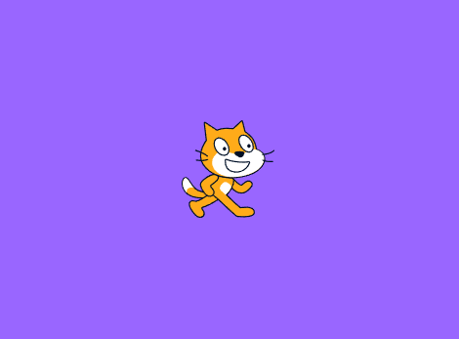
DESAFIO
USE OS BLOCOS:
Faça um jogo ou aula que abranja qualquer um dos temas abaixo:
-História Brasileira
-Matemática
-Ciência
-Português
DICA:
Voltar ao índice

Slide 7
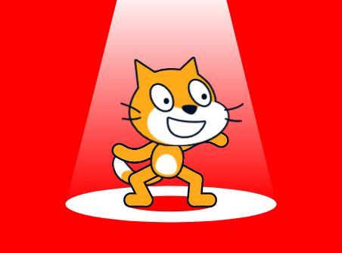
SCRATCH

